Slide 1
আজকের ক্লাসে সবাইকে
স্বা
গ
ত
ম

Slide 2
শিক্ষক পরিচিতি
এম সাখাওয়াত হোসেন
সহকারি শিক্ষক (ব্যবসায় শিক্ষা )
মোক্তাল হোসেন উচ্চ বিদ্যালয় , সদর ,নেত্রকোনা
shakhawath747@gamil.com
Mob:
01734475103 01917636486

Slide 3
পাঠ পরিচিতি
শ্রেনিঃনবম ও দশম
বিষয়ঃফিন্যান্স ও ব্যাংকিং
অধ্যায়ঃষষ্ঠ
পাঠ শিরোনামঃমূলধন ব্যয়
সময়ঃ৪০মিনিট
তারিখঃ০০০০০০০০
এম সাখাওয়াত হোসেন
সহকারি শিক্ষক (ব্যবসায় শিক্ষা ) মোক্তাল হোসেন উচ্চ বিদ্যালয় সদর ,নেত্রকোনা

Slide 4
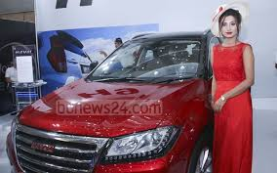
আজকের পাঠ
মূলধন ব্যয়
এম সাখাওয়াত হোসেন
সহকারি শিক্ষক (ব্যবসায় শিক্ষা ) মোক্তাল হোসেন উচ্চ বিদ্যালয় সদর ,নেত্রকোনা

Slide 5
শিখনফল
পাঠ শেষে শিক্ষার্থীরা-
১।মূলধন ব্যয়ের ধারণা ব্যাখ্যা করতে পারবে।
২।মূলধন ব্যয় নির্ণয়ের তাৎপর্য বর্ণনা করতে পারবে।
৩।মূলধন খরচ নির্ণয় করতে পারবে।
৪।মূলধন খরচের ভিত্তিতে বিভিন্ন উৎসের মূল্যায়ন করতে পারবে।
৫। গাণিতিক সমস্যার প্রয়োজনীয় সূত্রাবলি ব্যাখ্যা করতে পারবে।
এম সাখাওয়াত হোসেন
সহকারি শিক্ষক (ব্যবসায় শিক্ষা ) মোক্তাল হোসেন উচ্চ বিদ্যালয় সদর ,নেত্রকোনা

Slide 6
মূলধন ব্যয়ের ধারণা
বিভিন্ন উৎস থেকে সংগৃহীত তহবিল
মালিক বা বিনিয়োগকারীদের প্রত্যাশিত আয়
প্রতিষ্টানকে তার বিনিয়োগের ওপর সর্বনিম্ন যে হারে আয় করতে হবে
এম সাখাওয়াত হোসেন
সহকারি শিক্ষক (ব্যবসায় শিক্ষা ) মোক্তাল হোসেন উচ্চ বিদ্যালয় , সদর ,নেত্রকোনা

Slide 7
মূলধন ব্যয় নির্ণেয়ের তাৎপর্য
মূলধন ব্যয় নির্ণেয়ের তাৎপর্য
বিনিয়োগ সিদ্ধান্ত সংক্রান্ত
মূলধন কাঠামো সংক্রান্ত
তহবিলের খরচ জেনে তা অপেক্ষা বেশি আয় করা সম্ভব , এমন প্রকল্পে বিনিয়োগ করা উচিত ।
কাম্য ঋন নীতি অনুযায়ী সঠিক মূলধন কাঠামো মূলধন ব্যয় সর্বনিম্ন রাখতে সহায়তা করে।
এম সাখাওয়াত হোসেন
সহকারি শিক্ষক (ব্যবসায় শিক্ষা ) মোক্তাল হোসেন উচ্চ বিদ্যালয় সদর ,নেত্রকোনা

Slide 8
মূলধন ব্যয় নির্ণয়
সাধারণ শেয়ার মূলধন
সংরক্ষিত আয়
অগ্রাধিকার শেয়ার মূলধন
মূলধন কাঠামো
ঋণ মূলধন ব্যয়
এম সাখাওয়াত হোসেন
সহকারি শিক্ষক (ব্যবসায় শিক্ষা ) মোক্তাল হোসেন উচ্চ বিদ্যালয় সদর ,নেত্রকোনা

Slide 9
ঋণ মূলধন ব্যয়
ব্যবসায় প্রতিষ্ঠান ঋণ নিয়ে মূলধন গঠন করলে ঋণের সুদ হিসেবে যে ব্যয় হয় সেটিই ঋণ মূলধন বলে।
গাণিতিক সুত্র
কর –সমন্বয়কৃ্ত ঋণ মূলধন ব্যয়ঃকরপূর্ব ঋণ মূলধন ব্যয় ×(১- কর হার)
এম সাখাওয়াত হোসেন
সহকারি শিক্ষক (ব্যবসায় শিক্ষা ) মোক্তাল হোসেন উচ্চ বিদ্যালয় সদর ,নেত্রকোনা

Slide 10
একক কাজ
ঋণ মূলধন ব্যয় কাকে বলে ?
এম সাখাওয়াত হোসেন
সহকারি শিক্ষক (ব্যবসায় শিক্ষা ) মোক্তাল হোসেন উচ্চ বিদ্যালয় সদর ,নেত্রকোনা

Slide 11
উত্তর
ব্যবসায় প্রতিষ্ঠান ঋণ নিয়ে মূলধন গঠন করলে ঋণের সুদ হিসেবে যে ব্যয় হয় সেটিই ঋণ মূলধন বলে।
এম সাখাওয়াত হোসেন
সহকারি শিক্ষক (ব্যবসায় শিক্ষা ) মোক্তাল হোসেন উচ্চ বিদ্যালয় সদর ,নেত্রকোনা

Slide 12
অগ্রাধিকার শেয়ার ব্যয়
অগ্রাধিকার শেয়ার বিক্রির মাধ্যমে মূলধন সংগ্রহের প্রতিষ্ঠান যে ব্যয় বহন করে তাকে অগ্রাধিকার শেয়ার বলে। অগ্রাধিকার শেয়ারহোল্ডাররা প্রতিষ্ঠান থেকে নির্দিষ্ট হারে লভ্যাংশ পায়।
অগ্রাধিকার শেয়ারের লভ্যাংশ এবং শেয়ার বিক্রি থেকে প্রাপ্ত অর্থের অনুপাত নির্ণয় করলে অগ্রাধিকার শেয়ারের ব্যয় পাওয়া যায়।
অগ্রাধিকার শেয়ার মূলধন ব্যয় বের করার পদ্ধতিঃ
শেয়ার মালিকদের প্রত্যাশিত লভ্যাংশ
X ১০০
শেয়ার বিক্রি থেকে প্রাপ্ত অর্থ
এম সাখাওয়াত হোসেন
সহকারি শিক্ষক (ব্যবসায় শিক্ষা ) মোক্তাল হোসেন উচ্চ বিদ্যালয় সদর ,নেত্রকোনা

Slide 13
সাধারণ শেয়ার মূলধন ব্যয়
সাধারণ শেয়ার ইস্যুর মাধ্যমে সংগৃহীত মূলধনের মালিকদের প্রত্যাশিত আয় মেটাতে প্রতিষ্টানকে তার বিনিয়োগের ওপর সর্বনিম্ন যে হারে আয় প্রয়োজন, সে হারকে সাধারণ শেয়ারের মূলধন ব্যয় বলা হয়।
গাণিতিক সূ ত্র
লভ্যাংশ ১
সাধারণ শেয়ার মূলধন
:
শেয়ার মূল্য০
এম সাখাওয়াত হোসেন
সহকারি শিক্ষক (ব্যবসায় শিক্ষা ) মোক্তাল হোসেন উচ্চ বিদ্যালয় সদর ,নেত্রকোনা

Slide 14
শূন্য লভ্যাংশ পদ্ধতি
কোম্পানি বর্তমান বছরে যে লভ্যাংশ দিয়েছে ভবিষ্যৎ বছরগুলোতেও সমপরিমাণ লভ্যাংশ ঘোষণা করবে এমন ধারণার ক্ষেত্রে সাধারণ শেয়ারের মূলধন ব্যয় নির্ণয়ে শূন্য লভ্যাংশ বৃ্দ্ধি পদ্ধতি ব্যবহার করা হয়।
গাণিতিক সূত্র
এখানে লভ্যাংশ১ = বছরের শেষে প্রত্যাশিত লভ্যাংশ
শেয়ার মূল্য০ = শেয়ারের বর্তমান বাজার মূল্য
লভ্যাংশ ১
সাধারণ শেয়ার মূলধন ব্যয়=
শেয়ার মূল্য০
এম সাখাওয়াত হোসেন
সহকারি শিক্ষক (ব্যবসায় শিক্ষা ) মোক্তাল হোসেন উচ্চ বিদ্যালয় সদর ,নেত্রকোনা

Slide 15
স্থিরহারে লভ্যাংশ বৃদ্ধি পদ্ধতি
ভবিষ্যতে বছরগুলোতে লভ্যাংশের কোনো পরিবর্তন হয় না এমন কোম্পানি বাস্তবে কম দেখা যায়। সাধারণত কোম্পানিগুলো একেক বছর বিভিন্ন হারে লভ্যাংশ দিয়ে থাকে। স্থির হারে লভ্যাংশ বৃ্দ্ধি পদ্ধতি এমনি একটি পদ্ধতি।
গাণিতিক সুত্র
এখানে লভ্যাংশ১=লভ্যাংশ০ (১+বৃদ্ধির হার)
লভ্যাংশ০= বর্তমান বছরের লভ্যাংশ
শেয়ার মূল্য০ = শেয়ারের বর্তমান বাজারমূল্য
বৃদ্ধির হার= লভ্যাংশ বৃদ্ধির হার ।
লভ্যাংশ ১
সাধারণ শেয়ার মূলধন ব্যয়=
+ বৃদ্ধির হার
শেয়ার মুল্য০

Slide 16
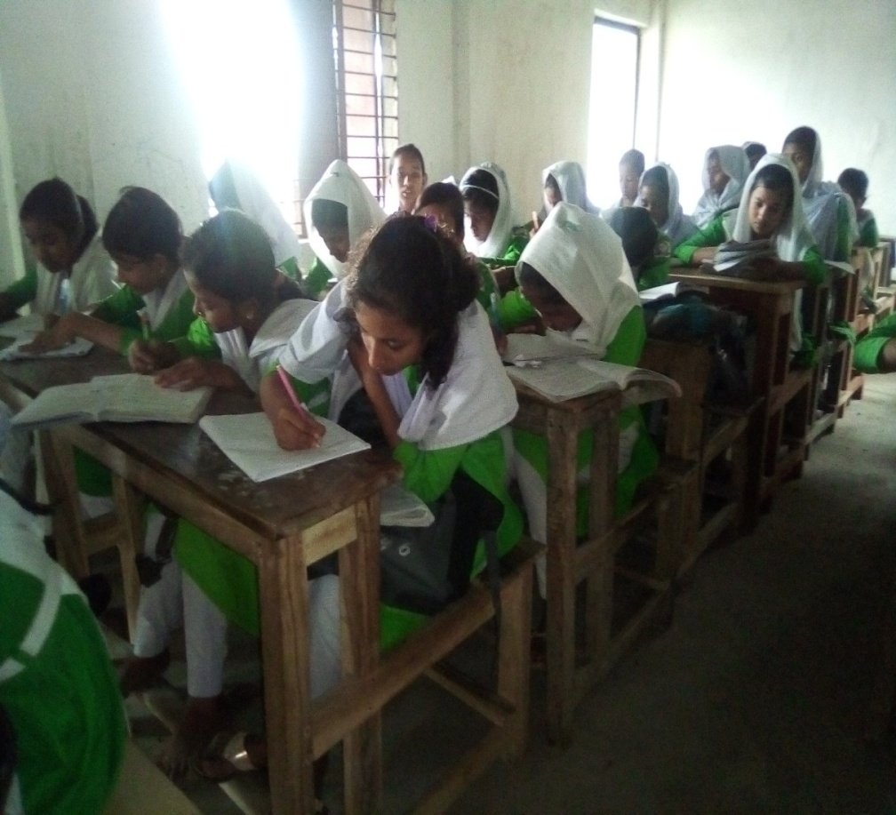
দলীয় কাজ
সাধারণ শেয়ার মূলধন ব্যয় কাকে বলে?
এম সাখাওয়াত হোসেন , সহকারি শিক্ষক (ব্যবসায় শিক্ষা ) মোক্তাল হোসেন উচ্চ বিদ্যালয় সদর ,নেত্রকোনা

Slide 17
উত্তর
সাধারণ শেয়ার ইস্যুর মাধ্যমে সংগৃহীত মূলধনের মালিকদের প্রত্যাশিত আয় মেটাতে প্রতিষ্টানকে তার বিনিয়োগের ওপর সর্বনিম্ন যে হারে আয় প্রয়োজন, সে হারকে সাধারণ শেয়ারের মূলধন ব্যয় বলা হয়।
এম সাখাওয়াত হোসেন , সহকারি শিক্ষক (ব্যবসায় শিক্ষা ) মোক্তাল হোসেন উচ্চ বিদ্যালয় সদর ,নেত্রকোনা

Slide 18
সংরক্ষিত আয়ের ব্যয়
অর্থের অন্যত্র বিনিয়োগে প্রাপ্ত আয় থেকে বঞ্চিত হওয়াকেই সংরক্ষিত আয়ের সুয়োগ ব্যয় বলে। উদাহরণস্বরুপ, কোনো কোম্পানি অর্জিত মুনাফার সম্পূর্ণ অংশই শেয়ার মালিকদের বন্টণ না কএর ব্যবসায়ে বিনিয়োগ করলো। যদি শেয়ার মালিকরা এই অর্থ অন্যত্র বিনিয়োগ কএর ১০% হারে আয়ে কর তে পারে, তাহলে এই ১০%ই হবে কোম্পানির সংরক্ষিত আয়ের সুয়োগ ব্যয়।
এম সাখাওয়াত হোসেন , সহকারি শিক্ষক (ব্যবসায় শিক্ষা ) মোক্তাল হোসেন উচ্চ বিদ্যালয় সদর ,নেত্রকোনা

Slide 19
গড় মূলধনি ব্যয়
প্রতিষ্টানের বিভিন্ন উৎস থেকে সংগৃহীত মূলধনের গড় ব্যয়কে গড় মূলধন ব্যয় বলে।
গাণিতিক সূত্র
গড় মূলধন ব্যয় = (সাধারণ শেয়ারের অংশ x সাধারণ শেয়ারের মূলধন ব্যয়) +(অগাধিকার শেয়ারের অংশ x অগাধিকার শেয়ারের মূলধন ব্যয় ) + ( ঋণের অংশ X ঋণ মূলধনের ব্যয়)
এম সাখাওয়াত হোসেন , সহকারি শিক্ষক (ব্যবসায় শিক্ষা ) মোক্তাল হোসেন উচ্চ বিদ্যালয় সদর ,নেত্রকোনা

Slide 20
মূল্যায়ন
১।বিনিয়োগকারীদের প্রত্যাশিত আয়কে ব্যবসায়ে কি বলা হয় ? (ক) মূলধন ব্যয় (খ) মুনাফার হার
(গ) বিনিয়োগের সুদ (ঘ) তহবিলের উৎস
২। লভ্যাংশ১= কী?
(ক) শেয়ারের বর্তমান বাজারমূল্য (খ) বছর শেষে প্রত্যাশিত লভ্যাংশ
(গ) বছরের শুরুতে লভ্যাংশ (ঘ) প্রতি শেয়ারের বাজারমূল্য
এম সাখাওয়াত হোসেন , সহকারি শিক্ষক (ব্যবসায় শিক্ষা ) মোক্তাল হোসেন উচ্চ বিদ্যালয় সদর ,নেত্রকোনা

Slide 21
বাড়ির কাজ
গড় মূলধনি ব্যয়ের গাণিতিক সূত্রটি লিখ?
এম সাখাওয়াত হোসেন , সহকারি শিক্ষক (ব্যবসায় শিক্ষা ) মোক্তাল হোসেন উচ্চ বিদ্যালয় সদর ,নেত্রকোনা

Slide 22
সবাইকে ধন্যবাদ

